Slide 1
свјетска привреда

Slide 2
Привреду (економију) чине све дјелатности повезане са производњом добара и пружањем услуга којима се задовољавају потребе друштва.
Производе и услуге којима се задовољавају људске потребе називамо добрима или богатствима, а могу бити материјална и нематеријална.
Такође, добра се могу подијеити на природна и привредна.

Slide 3
Производња је процес стварања неопходних добара, а условљена је сљедећим факторима:
природа
људски рад и
капитал
Друштвена подјела рада је разврставање рада према сродности. Врши се међу привредним јединицама али и запосленим људима.

Slide 4
Постоје три различита начина друштвене организације привреде:
Тржишна привреда- настала у 18. и 19 . вијеку у доба капитализма. Посредством тржишта привредни субјекти сами одређују шта ће, како ће и за кога производити. Циљ је остваривање профита (зараде). Конкурентска борба се води путем маркетинга, менаџмента, квалитетом и цијеном производа.
Централизована планска привреда- карактеристична је за социјалистичко друштвено уређење. Карактерише је друштвено власништво над средствима за производњу. Шта, како и за кога производити одређује држава. Била је карактеристична за бивши СССР, Кину, Вијетнам и Кубу.
Натурална привреда- примитивнији облик привреде који се заснива на робној размјени гдје не постоји новац као мјерило вриједности производа.

Slide 5
Друштвена подјела рада се испољава у два облика: гранском и територијалном.
Гранска подјела је специјализација по гранама актиности: пољопривреда, индустрија, трговина и сл.
Привреда сваке земље ја систем састављен од узајамно повезаних грана производње (примарни), прераде (секундарни) и услуга (терцијарни сектор)

Slide 6
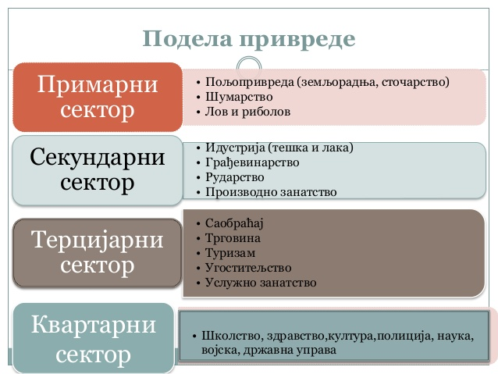
Подјела привреде на секторе дјелатности (научити!)

Slide 7
Територијална подјела подразумијева специјализацију производње по територијалним цјелинама- државама (међународна подјела рада или регионима (унутрашња подјела рада)
У свијету постоје велике разлике у погледу природних услова и размјештаја природних ресурса, што резултира различитим типовима економских система.
Нпр. Бразил се специјализовао за производњу кафе, Еквадор банана, Јапан електротехничких уређаја, Француска вина, Швајцарска прецизних инструмената, Кувајт нафте итд.

Slide 8
Свјетска привреда се формира од националних привреда свих земаља кроз процес трговинске размјене.
Кроз 18. и 19. вијек се јавља поларизација у међународној подјели рада јер се метрополе јављају као индустријализоване области, а колоније као заостала аграрна и сировинска подручја.
Супротности између старих и младих индустријских земаља око водеће улоге у свјетској привреди резултирале су са два свјетска рата.
Распадом социјализма расте међународни карактер свјетске привреде и долази до глобализације у којој водећу улогу преузимају мултинационалне компаније.
Свјетска економска моћ се концентрише у три пола- ЕУ, Англоамерика и Далекоазијски исток.
Спољашње економске везе у међународној подјели рада представља спољна трговина.

Slide 9
Развијене земље су купци јефтиних сировина, а продају скупе индустријске производе.
Трговински биланс показује разлику између вриједности извоза и увоза неке државе, а може бити активан, пасиван и уравнотежен.
Учешће земље у међународној трговини осликава њен економски потенцијал и мјесто у међународној подјели рада.
Индустријски развијене земље обухватају око 80% свјетске трговине робом и услугама, а тргују углавном између себе.
У међународној трговини данас велики значај имају берзе.

